Slide 2
Agenda
Minimal Ap:
Dove si collocano
Cosa sono
Demo
Demo
Demo
Demo
Altra demo
QA
Tutti a casa

Slide 3
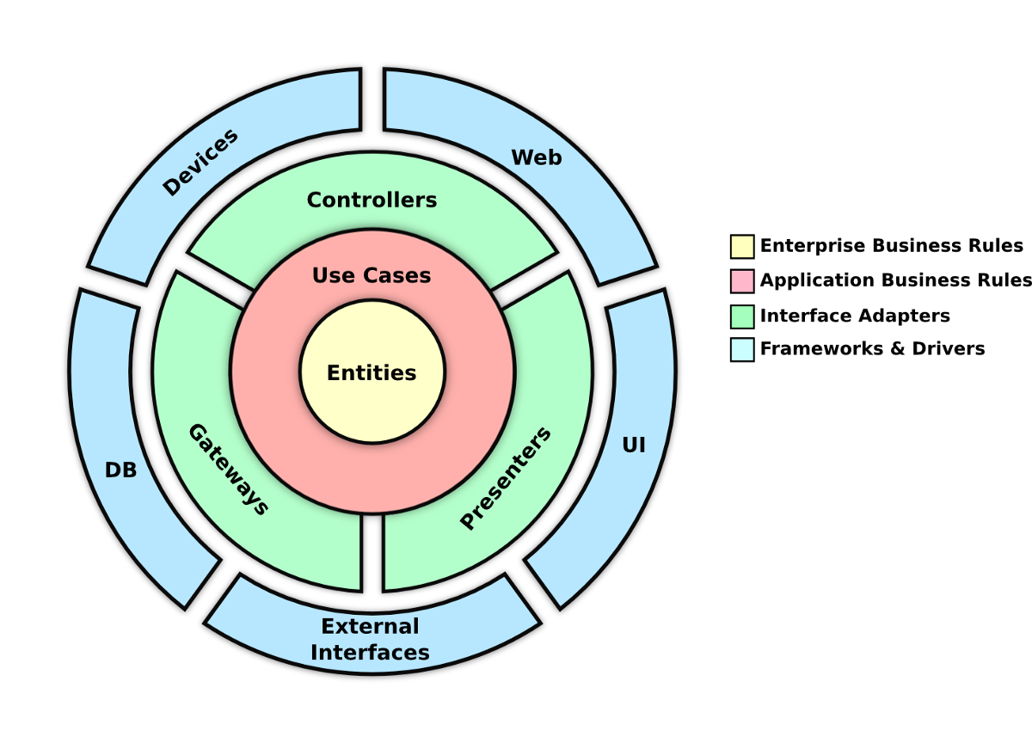
Minimal Api - Dove si collocano

Slide 4
Minimal Api - Cosa Sono

Slide 5
Dove si collocano
Informazione 1:
testo
esto

